Slide 1
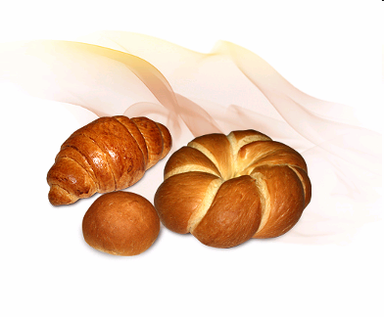
От зернышка
к хлебушку

Slide 2
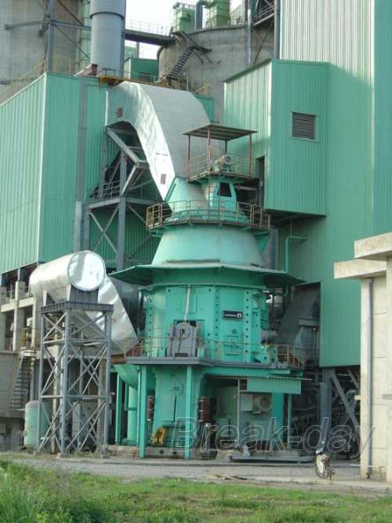
Мукомольный
завод

Slide 3
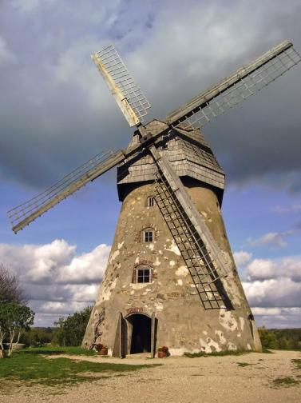
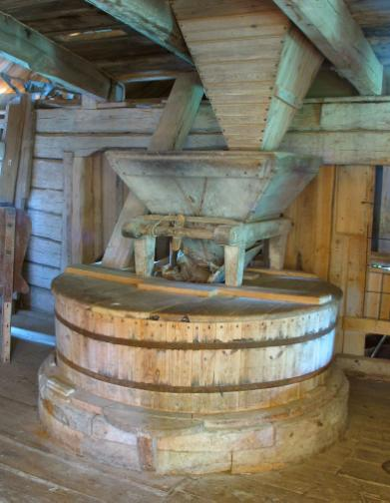
Мельница

Slide 4
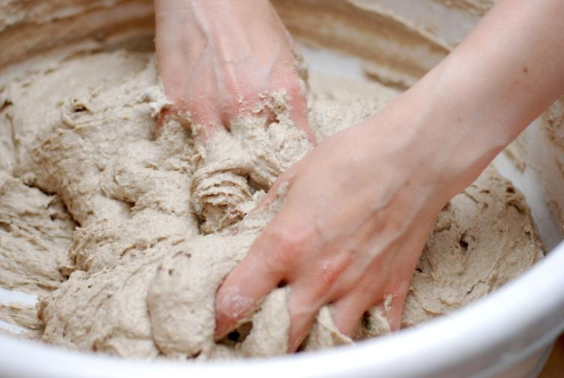
Замес теста

Slide 5
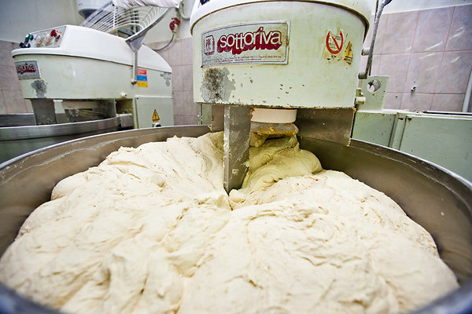
Замес теста

Slide 6
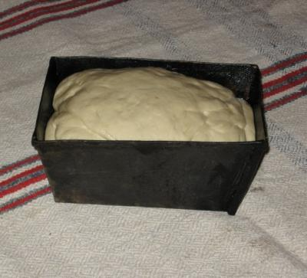
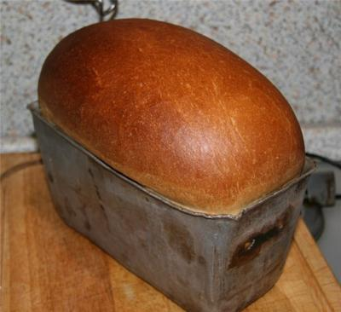
Приготовление хлеба
в домашних условиях

Slide 7
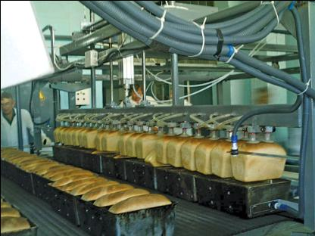
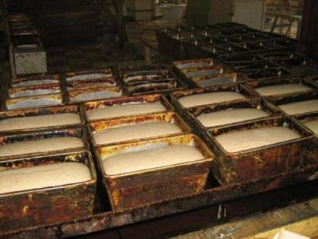
Приготовление хлеба
на хлебозаводе

Slide 8
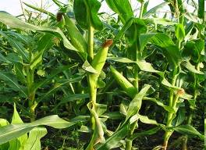
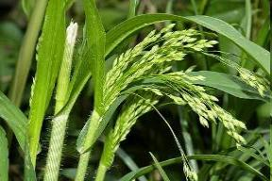
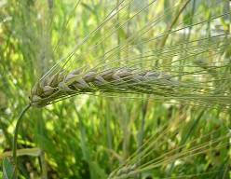
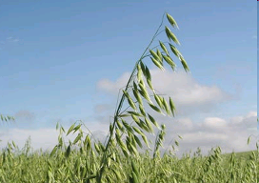
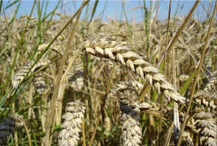
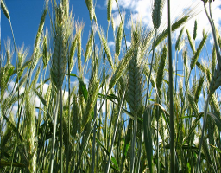
ХЛЕБНЫЕ ЗЕРНОВЫЕ КУЛЬТУРЫ
Кукуруза
Просо
Ячмень
Овёс
Пшеница
Рожь

Slide 9
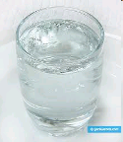
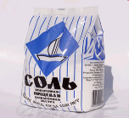
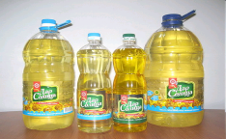
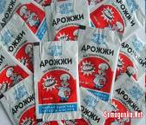
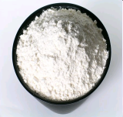
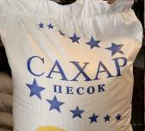
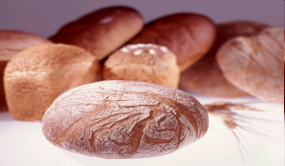
Из чего пекут хлеб?
Вода
Соль
Масло
Дрожжи
Мука
Сахар
Готовый хлеб

Slide 10
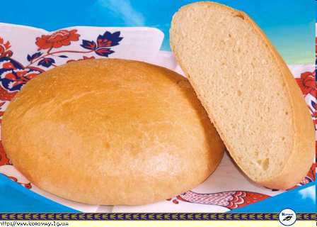
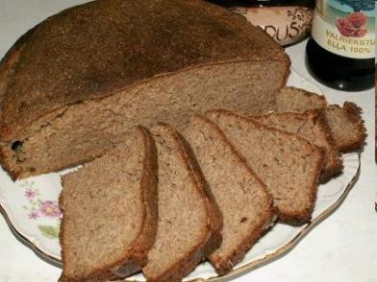
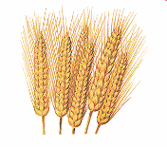
ОТЛИЧИЕ
Пшеничный хлеб
Ржаной хлеб

Slide 11
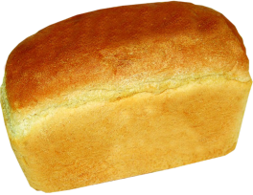
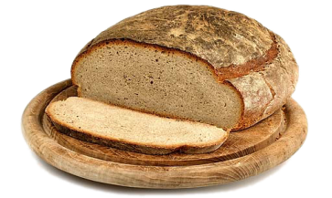
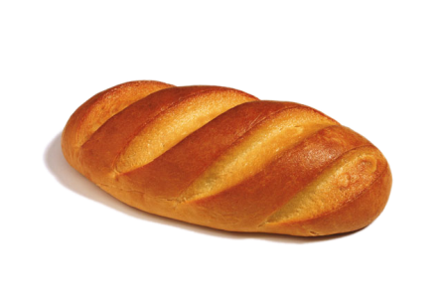
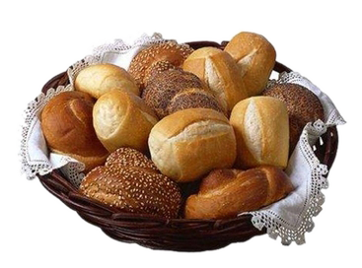
ВИДЫ ХЛЕБА
Пшеничный хлеб
Ржаной хлеб
Булочки
Батон

Slide 12
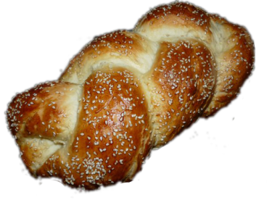
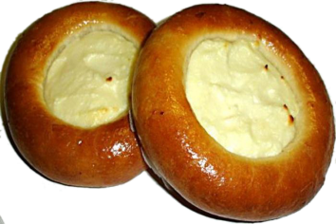
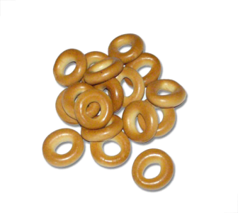
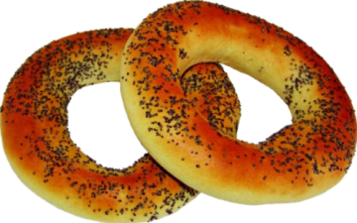
Плетёнка
Ватрушка
Баранки
Сушки

Slide 13
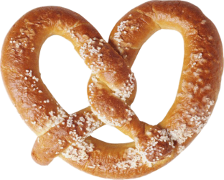
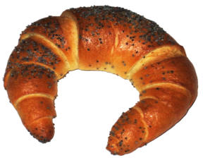
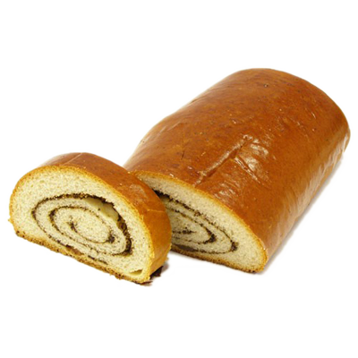
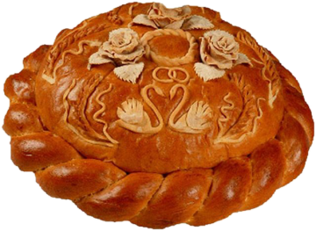
Рогалик
Крендель
Рулет
Каравай

Slide 14
Использованные интернет-ресурсы
https://yandex.ru/images/search?text=%D0%BA%D0%B0%D0%BA%20%D0%BD%D0%B0%D1%88%D0%B8%20%D0%BF%D1%80%D0%B5%D0%B4%D0%BA%D0%B8%20%D1%85%D0%BB%D0%B5%D0%B1%20%D0%B2%D1%8B%D1%80%D0%B0%D1%89%D0%B8%D0%B2%D0%B0%D0%BB%D0%B8&from=tabbar
http://900igr.net/prezentacija/literatura/khleb-vsemu-golova-239435/uborka-urozhaja-15.html

